Slide 1

Способы записи алгоритмов

Slide 2
Цели урока:
изучение способов записи алгоритмов развитие мышления через установление причинно-следственных связей
сохранение и развитие интерес к изучению предмета через применение различных форм овладения знаниями

Slide 3
Задачи урока:
познакомиться со способами записиалгоритма;
научить проводить анализ и выбор формы записи алгоритмов;
применять знания при записи алгоритмов.

Slide 4
Алгоритм – это предназначенное для конкретного исполнителя описание последовательности действий, приводящих от исходных данных к требуемому результату, которое обладает свойствами дискретности, понятности, определенности, результативности и массовости.

Slide 5
Существуют различные способы записи алгоритмов. Основными среди них являются:
словесные;
графические;
на алгоритмических языках.

Slide 6
В качестве примера словесного способа записи алгоритма рассмотрим алгоритм нахождения площади прямоугольника.
S=a*b, (Площадь равняется произведению длин сторон),
где S – площадь прямоугольника; а и b – длины его сторон.
Очевидно, что a и b должны быть заданы заранее, иначе задачу решить невозможно.
Словесный способ записи алгоритма выглядит так:
1. начало алгоритма;
2. задать численное значение стороны a;
3. задать численное значение стороны b;
4. вычислить площадь S прямоугольника по формуле S=a*b;
5. вывести результат вычислений;
6. конец алгоритма.

Slide 7
Блок-схема представляет собой графический документ, дающий представление о порядке работы алгоритма.

Slide 8
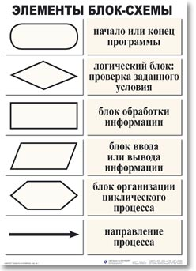

Slide 9
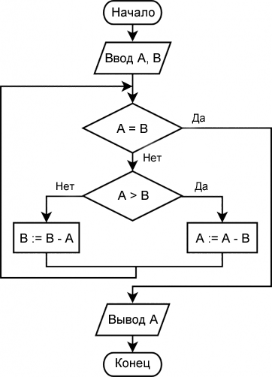

Slide 10
Алгоритмические языки – формальные языки, предназначенные для записи алгоритмов. Каждый из них характеризуется:
• алфавитом – набором используемых символов;
• синтаксисом – системой правил, по которым из символов алфавита образуются правильные конструкции языка;
• семантикой – системой правил, строго определяющей смысл и способ употребления конструкций языка.

Slide 11
Основные служебные слова алгоритмического языка:
алг (алгоритм)
арг (аргумент)
рез (результат)
нач (начало)
кон (конец)
цел (целый)
вещ (вещественный)
сим (символьный)
лит (литерный, строка)
лог (логический)
таб(таблица)
нц (начало цикла)
кц (конец цикла)
длин (длина) и другие.
дано
надо
если
то
иначе
все
пока
для
от
до
знач
и
или

Slide 12
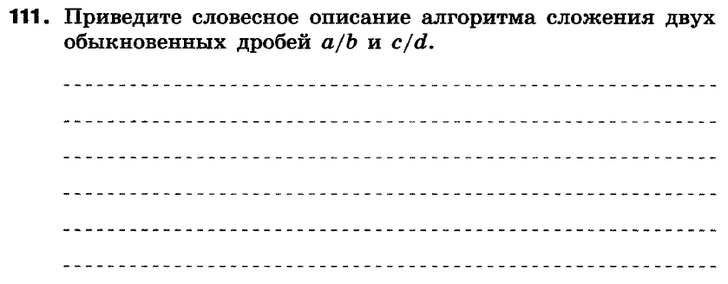
Умножим первую дробь на знаменатель второй
Вторую дробь умножим на знаменатель первой
Складываем дроби, получим (ad+bc)/bd

Slide 13
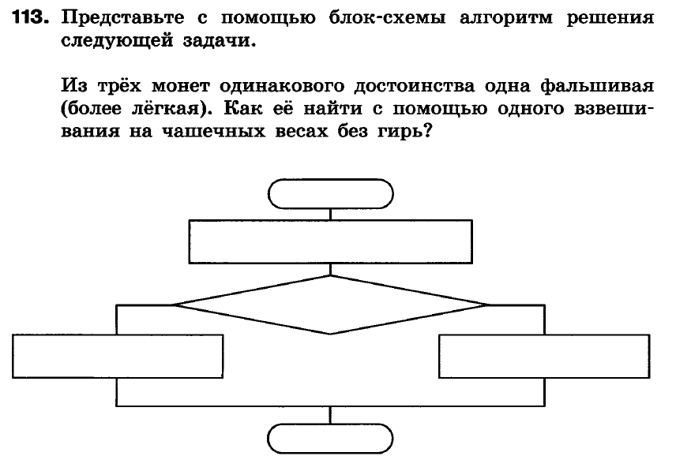
начало
а, в, с монеты
да
нет
а=в
с - фальшивая
фальшивая та, что легче
конец

Slide 14
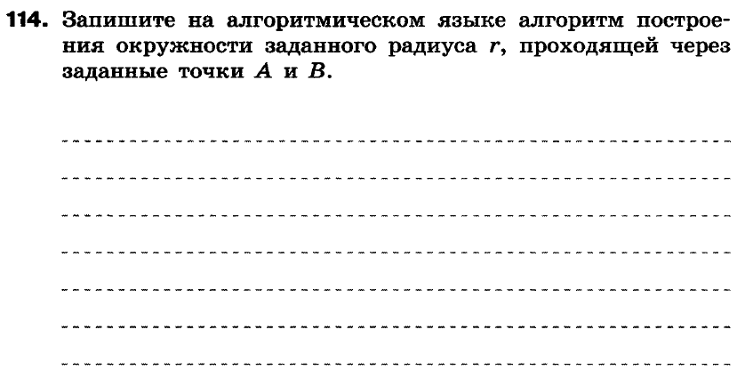
нач
строим треугольник АОВ
АО=ОВ=r
х := r*cos(a) + хО
у := r*sin(a) + уО
кон

Slide 15
Задания для самостоятельного выполнения:
112

Slide 16
Домашнее задание
п. 2.2
стр.62 вопр. 6, 8

